Slide 1
「孤女」
報告人：林雅婷

Slide 2
一、個案基本資料
二、主訴問題
三、分析與問題評估
四、輔導目標
五、服務歷程
六、反思

Slide 3
一、個案基本資料
性別：女
年級：國一
出生年：95年
外觀：瘦小、開朗陽光、皮膚健康
排序：老大

Slide 4
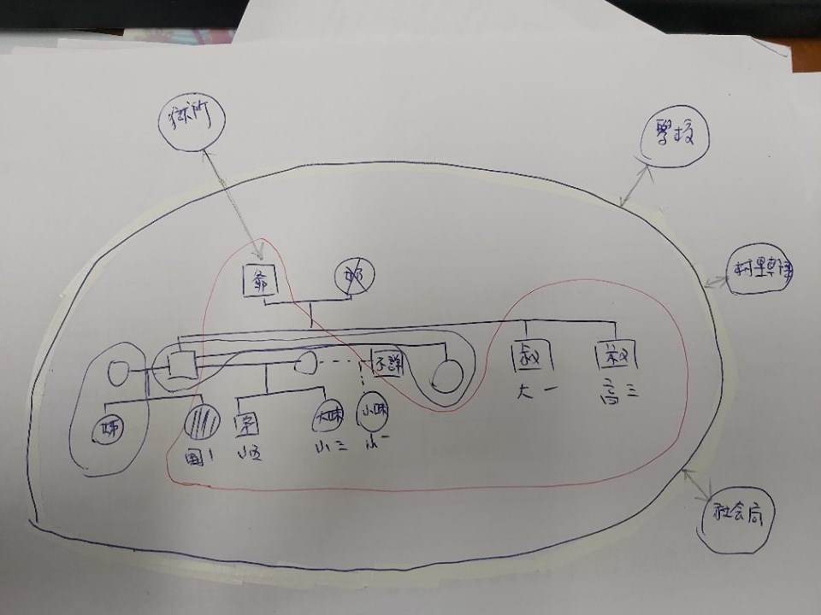
一、個案基本資料
家系圖

Slide 5
一、個案基本資料
生態圖

Slide 6
一、個案基本資料
家庭關係
1.母親-生母在生下個案不久後便和父親離異，目前與岸大姊同住，生母與個案未曾見面。繼母為父親第2任婚姻關係之配偶，與父親共生下弟弟和大妹，與父親離異後仍隨同案爺爺同住，同時生下一名小妹，小妹父不詳因而隨母姓。母親對於個案僅基本需求之照顧，無太多情感上的支持與照拂。
2.父親-父親每年約回澎一次，對個案無實際撫育之狀況。目前在台灣工作並另組第三段家庭。在經濟上亦無提供個案基本之生活協助。
3.爺爺-個案之監護人，個案出生不久後即被父母送往孤兒院，後因個案爺爺不捨而帶回家撫養，個案爺爺為主要的照顧者，對個案採取體罰或謾罵的管教方式，但基本上對個案仍是疼愛。
4.手足-父母除了生下個案外，尚有一姊，但爸爸懷疑案姊非自己骨肉。案父與第2任太太生下一男(小五弟弟)一女(小三大妹)。同時家中尚有一位小一的妹妹為繼母與其他男子生下。
5.經濟-仰賴政府補助與身障津貼，案繼母表示會打零工或是種菜，養雞賣人維生。

Slide 7
一、個案基本資料
學習及學校生活狀況
國小時學業成績不佳，害怕國小三四年級班導。
人際關係
在校與人和善，樂觀開朗

Slide 8
一、個案基本資料
人際關係
1.國小：因為會拿取同學文具，因此不受同學歡迎，同時也導致
在泳隊受到排擠
2.國中：
(1)宗教學校時期因為偷竊不受班級同學歡迎，但因為會隨同校內
學長姊偷喝酒抽菸，因此仍有一票可相處的朋友。
(2)轉回澎湖後在班上仍出現偷竊行為(全班8人有6人反映錢或易
付卡不見)，因此在班上檯面下不受歡迎，與一位畢業學姊關
係較佳。但可觀察到即使知道自己不受歡迎，仍會主動協助他
人。平常對他人不拘小節但又貼心，會記住同學生日送上禮物，
教師節寫卡片給每一位任課老師。看到分組沒人要的學弟妹會
願意撿回自己組別照顧。
(3)喜歡網路交友，與人聊天。本學期開學後不久，在晤談中發現個案使用大陸聊天平台-兔聊-，企圖以聊天賺錢。

Slide 9
二、主訴問題
父母疏於照顧
情緒壓抑，無法控制

Slide 10
二、主訴問題
1.母親疏於照顧，母親對於金錢的管控不佳，導致個案經常表示沒有吃飽，或是沒有個人衛生用品可使用。
2.個案繼母表示自己的生活津貼等補助只有辦法照顧自己的孩子，個案的中低補助在案爺那裏，所以開銷皆由案爺負責。但案爺又將自己醫護之所有補助津貼都交由繼母統籌處理。
3.案爺經常入獄，5年內分別入獄2次，第一次為傾倒廢棄物累犯，第2次為酒駕累犯。
4.個案遇到不順心或是被責備會嚴重哭泣，無法平復情緒。過度依賴輔導教師。

Slide 11
三、分析與問題評估
(一)阻力
1.親生父母親對個案缺乏責任感，個案長時間被父母忽略。
2.個案家四周的正向支持系統不多。
3.個案家經濟狀況嚴重有問題，沒有實際的收入，經常入不敷出。
4.個案外表看似活潑開朗，但實際上內心敏感多愁，對於曾祖父離事耿耿於懷，面對失落產生之哭泣久久無法停止並嚎啕大哭。

Slide 12
三、分析與問題評估
(二)助力
1.個案本身心理素質並不差，例如不記仇、溫暖、活潑開朗、尚有反省力。
2.爺爺雖然自顧不暇，但仍願意管教與照顧，讓個案仍覺得自己還是有人疼愛。例如個案雖然怕爺爺，但遇到難過的事情仍願意和爺爺說。
3.繼母雖然少於提供心靈層次之照顧，但對於基本生活需求仍然願意盡可能供給。
5.校園內老師可主動關心個案狀況，積極幫忙媒合各項資源。

Slide 13
四、輔導目標
(一) 前期：協助解決經濟困境，多方位媒合
物資或金援。
(二) 中期：欣賞與接納自我。
(三) 後期：未來職涯取向。

Slide 14
五、服務歷程
(一)初期：
1.協助申請社會處食物銀行
2.協助申請各大基金會經濟援助或獎學金
(二) 中期及晚期：維持晤談，目前持續中。

Slide 15
六、反思
個案服務新挑戰
個案或許沒有大問題
系統的問題才是未來棘手的問題

